Slide 1
Établissement d’un partenariat communautaire avec l’ESAO –
CE À QUOI VOUS POUVEZ VOUS ATTENDRE
JANVIER 2022

Slide 2

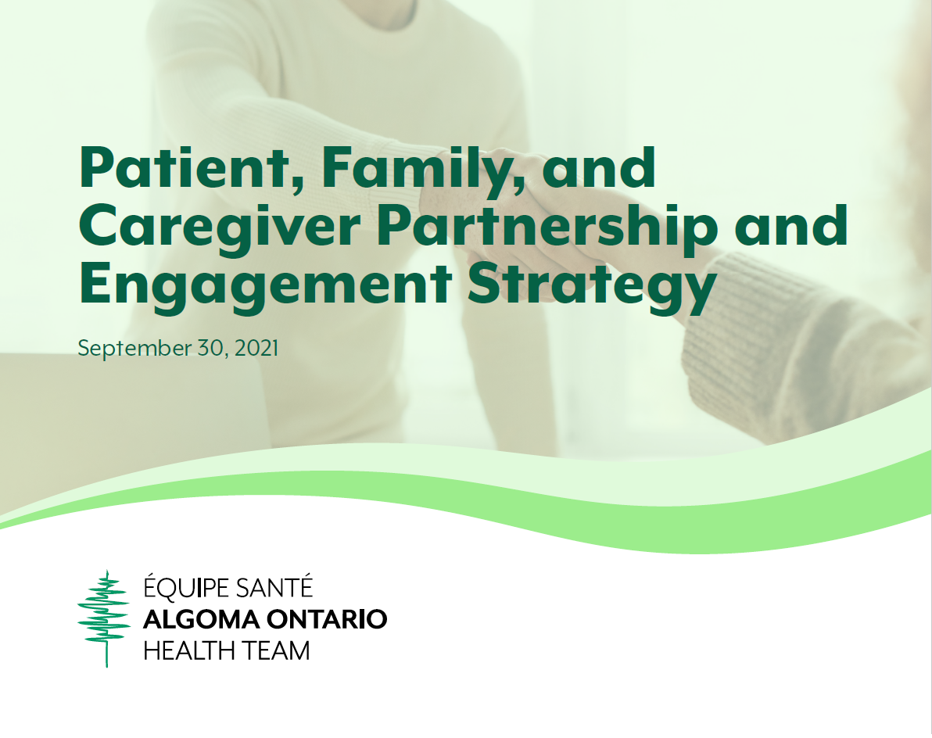
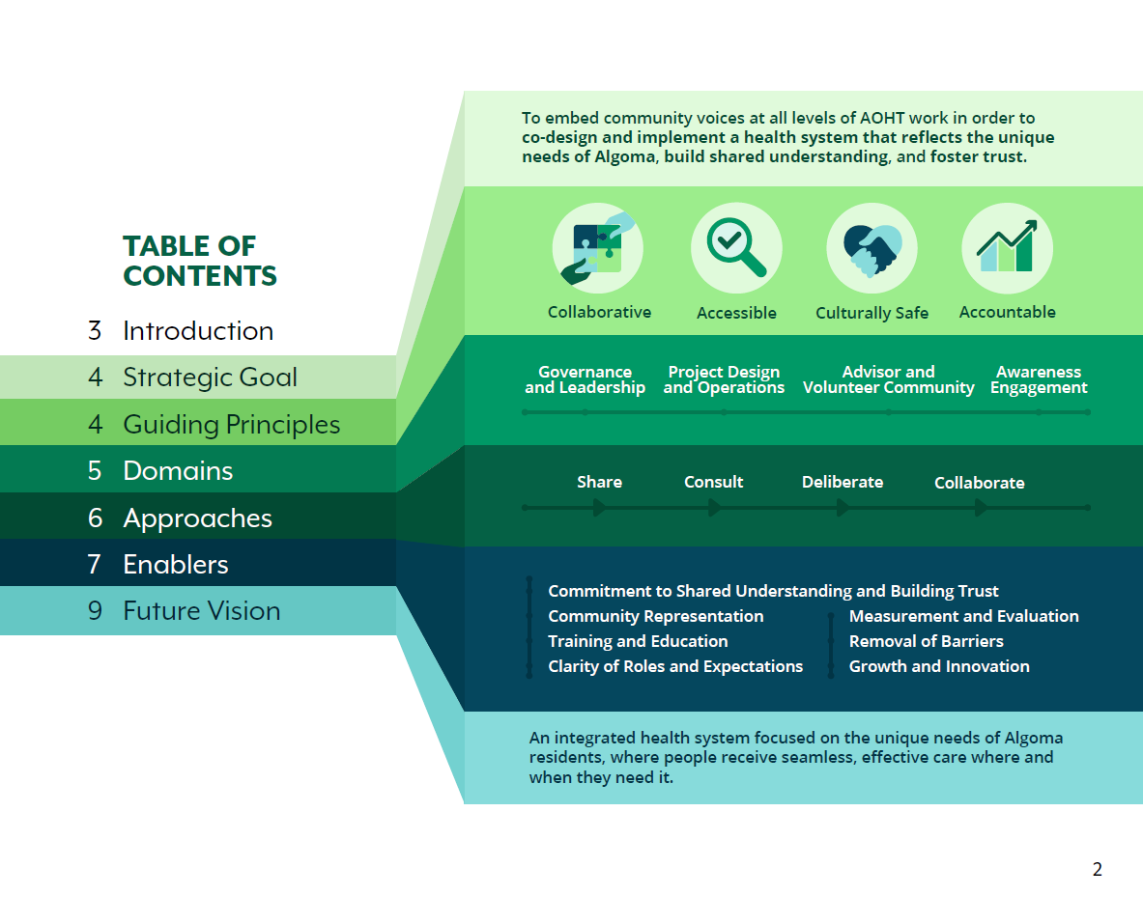

Document soumis en septembre 2021
Notes:
L’engagement est un élément clé des ESO. Dans le cadre de nos produits livrables, nous avons soumis notre stratégie de partenariat et d’engagement des patients, des familles et des proches aidants au ministère de la Santé en septembre 2021.

Slide 3
OBJECTIF DE L’ENGAGEMENT
Inclure la voix des membres de la communauté dans tous les aspects du travail de l’ESAO en vue de concevoir et de mettre en œuvre conjointement un système de soins de santé qui reflète les besoins uniques d’Algoma, permet de développer une compréhension commune et de favoriser la confiance.
Notes:
Vous pourriez remarquer que nous utilisons le terme partenariat et engagement « communautaire » plutôt que l’expression plus traditionnelle partenariat et engagement du « patient ». Les différentes ESO emploient différents termes pour désigner les activités d’engagement; activités d’engagement des patients, des familles et des proches aidants; activités d’engagement des patients/clients, des familles et des proches aidants.
Nous employons le terme « communautaire » pour souligner l’importance de l’inclusivité. Cette formulation reconnaît que tous les gens qui participent à des activités liées au système de soins de santé ne s’identifient pas nécessairement strictement en tant que patients; nous travaillons également avec des clients (ce terme est souvent employé dans les domaines des services sociaux, de la santé mentale et de la toxicomanie), des membres de la famille, des proches aidants et des personnes ayant vécu ou vivant une expérience du système de santé. Quelle que soit la manière dont vous vous identifiez, vous êtes le bienvenu au sein de notre équipe!

Slide 4




PRINCIPES DIRECTEURS
Collaboration
Accessibilité
Sécurité culturelle
Responsabilité
Notes:
Les principes directeurs de l’engagement sont adaptés du Final Report of the Algoma Citizens’ Reference Panel on Integrated Care (rapport final du groupe de reference des citoyens d’Algoma sur les soins intégrés).
*Accessibilité se rapporte à l’accessibilité physique ainsi qu’à la facilité de comprehension de l’information.

Slide 5









DOMAINES
Gouvernance et leadership
Conception de projets et activités
Communauté de conseillers et de bénévoles
Sensibilisation à l’engagement
Notes:
Au lieu de nous en tenir au CCPF traditionnel, nous voulons inclure des partenaires dans tous les groupes de travail et comités de gouvernance.

Slide 6
APPROCHES
Mise en commun
Consulter
Délibérer
Collaborer
Notes:
Il est important d’offrir toute une gamme de possibilités de participation au sein de l’organisme. Bien qu’il y ait des situations où nous pouvons utiliser des sondages, groupes de discussion etc., nous voulons accorder la priorité aux possibilités de collaboration, de partenariat et de conception conjointe.

Slide 7
Le processus de partenariat
Travailler avec le responsable du projet pour trouver la meilleure façon d’agir
Recruter et interviewer les candidats
Intégrer et former les nouveaux partenaires
Offrir un soutien et un perfectionnement continus
1
2
3
4
Notes:
1 : En vue d’obtenir un engagement efficace, nous devons travailler avec un responsable de projet pour déterminer les caractéristiques d’un partenaire communautaire idéal.
2 : Nous lançons ensuite un appel de candidatures. Nous étudions les demandes et tenons les entrevues dirigées par le responsable de projet et un autre représentant de la communauté.
3 : Une fois que les candidats finaux ont été sélectionnés, nous procédons à l’intégration et à l’orientation des candidats à l’ESAO et au groupe de travail/comité dont ils feront partie et les aidons à se préparer aux réunions et à travailler avec l’équipe.
4 : Au fil du temps, nous offrons aux partenaires un soutien et des possibilités de perfectionnement. Dans le cadre de ce travail, nous évaluons l’expérience de l’engagement et ses répercussions pour faire les ajustements nécessaires.

Slide 8
Conseils pour l’établissement d’un partenariat efficace
Se faire le champion du rôle des partenaires
Créer un espace où les partenaires pourront participer et contribuer au dialogue
Éviter l’emploi d’acronymes et de terminologie médicale compliquée
Agir en qualité d’expert pour répondre aux questions des partenaires et donner suite à leurs commentaires
Traiter les partenaires, leurs points de vue et leurs expériences avec respect

Slide 9
Pour obtenir plus de renseignements sur les activités d’engagement communautaire de l’ESAO, communiquer avec :
Leah Hodgson
leah.hodgson@algomaoht.ca
705 989-4813

